Slide 1
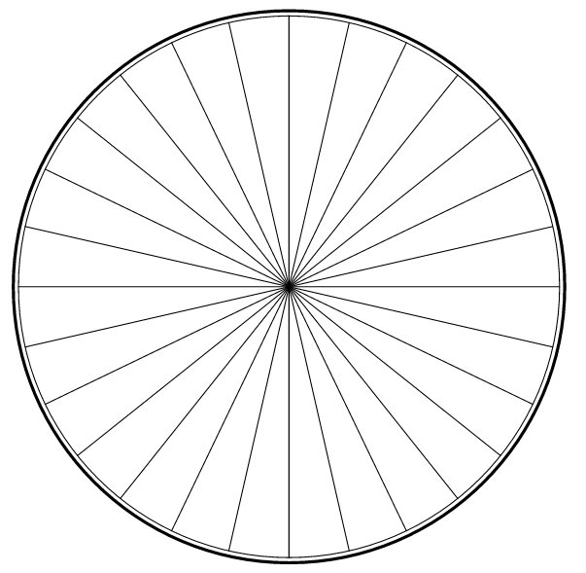




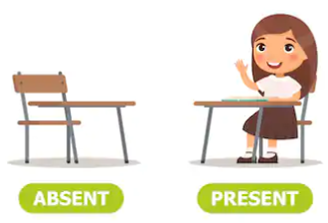






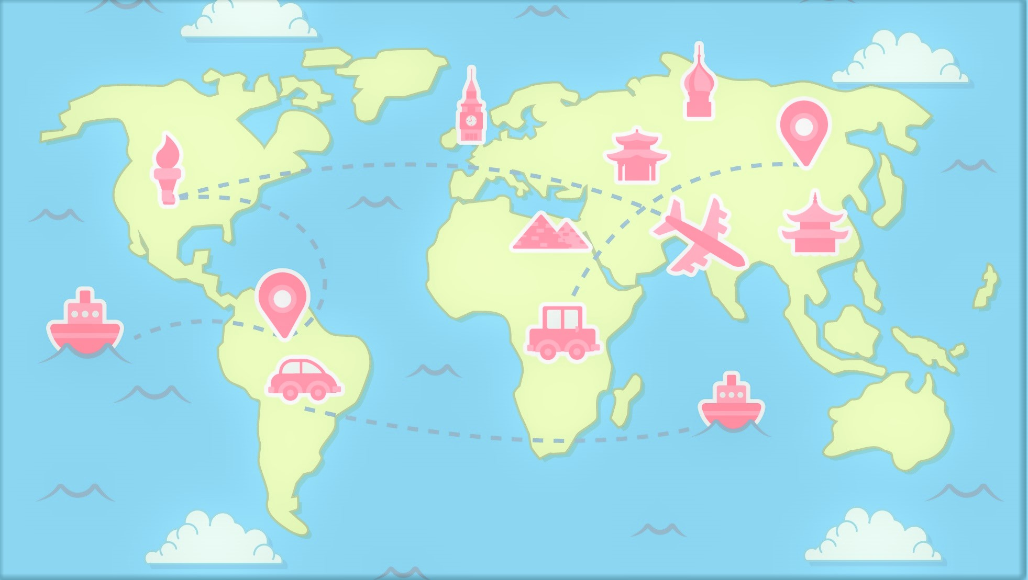
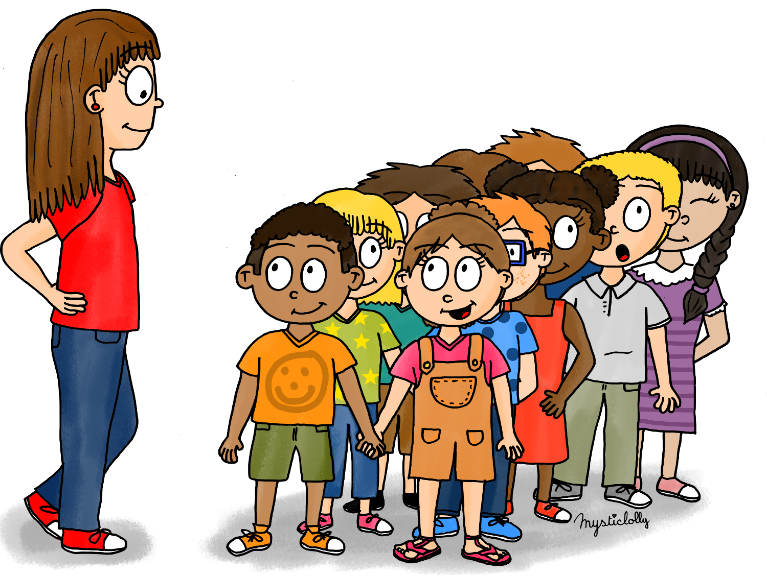



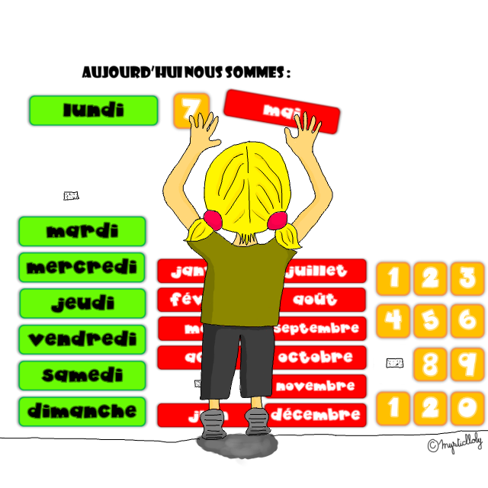
Responsabilités

Slide 2

Elena
Noam
Tom
Loan
Maxence
Jean
Arthur
Charlie
Eloënn
Jules
Elly
Margaux
Maëva
Valentine
Nina
Joaquim
Abel
Coline
Cléa
Noah
Roue pour 28 élèves
Théo
Maxance
Margot
Charlotte
Lilie
Hanaé
Enola
Maël –A.

Slide 3

 | Jardinier |  | Responsable de matériel
 | Responsable des lumières |  | Responsable de rang (1er ou dernier)
 | Portier |  | Responsable des rituels de maths (nombre du jour ou chaque jour compte)
 | Effaceur de tableau |  | Bibliothécaire
 | Propreté de la classe |  | Responsable de la date
 | Responsable du cartable |  | Responsable des absents

Slide 4
 | Joker |  | Distributeur Ramasseur
 | Facteur |  | Météo

